Slide 1
Syndromologie
Doc.MUDr.Dagmar Procházková, Ph.D.
ULGG LF MU a FN Brno

Slide 2
Syndrom
Kombinace několika anomálií a malformací, které se vyskytují opakovaně společně a vytváří charakteristický klinický obraz – fenotyp
Žádný příznak není patognomický a žádný není obligatorní pro určitý syndrom (ale některé databáze udávají frekvenci v procentech pro určitý syndrom)
O jejich výskytu je rozhodnuto v okamžiku početí (u fenokopií v časném embryonálním vývoji)
V celém spektru příznaků se nemanifestují již v době porodu či časném kojeneckém věku
Diagnóza se obvykle nestanoví při 1. genetickém vyšetření, dítě musíme sledovat a spolupracovat s dalšími odbornostmi→multioborový přístup

Slide 3
Syndrom
Význam rodinné fotografie, příznaky se mohou s věkem zvýrazňovat či naopak zeslabovat
Syndromologická diagnostika klade vysoké nároky na čas, vlastní a literární zkušenost, afekcí je velký počet, jejich populační incidence je nízká, nemusíme je vidět ani za celý profesionální život
Význam mezinárodní spolupráce u probandů s blíže neobjasněnou diagnózou (vzácným onemocněním)
Význam praktického lékaře pro děti a dorost a pediatra v nemocnici či ambulantního specialisty - mají data od narození dítěte, znají rodinu a mohou urychlit diagnózu
Klinický genetik - zhodnotí prognózu, může navrhnout léčebná a preventivní opatření, objasňuje genetické příčiny postižení dítěte, usnadní rodičům přijmout diagnózu

Slide 4
Syndrom
Různá populační frekvence
Klinefelterův syndrom 1:500
Turnerův syndrom 1:2 500
Marfanův syndrom 1:10 000
Alagillův syndrom 1:30 000
Xeroderma pigmentosum 1:2 mil.

Slide 5
Pojmy
Malé dysmorfické anomálie
Signální příznaky
Genetická heterogenie
Fenokopie
Molekulární heterogenita

Slide 6
Malé dysmorfické anomálie
Nejsou vzácné, vyskytují se u 10 -15% zdravé populace
Vyskytují se izolovaně
Jsou klinicky nevýznamné
Jedná se o zevní příznaky – význam aspekce
Např. odstáté uši, disproporce délky prstů, prstců, aberantní vzory flekčních dlaňových a prstových rýh, méně obvyklý sklon očních štěrbin, atd.

Slide 7
Malé dysmorfické anomálie
Pokud má dítě 2-3 takové příznaky, mohou být signálem přítomnosti jedné či více malformací různých orgánových systémů jako projev závažné poruchy morfogeneze v ontogenezi
I normálně se vyskytující znaky se mohou stát anomáliemi, pokud perzistují a nebo se manifestují v neobvyklém vývojovém stádiu, např. otevřená velká fontanela u dítěte nad 18 měsíců věku, malý vzrůst, disproporčně velká hlava, atd.
Malé anomálie jsou cenným diferenciálně diagnostickým vodítkem a označují se jako signální příznaky

Slide 8
Genetická heterogenie
Stejný syndrom (klinicko-genetická jednotka) může být dědičný např. AD či AR
Různé geny ovlivňují stejnou patogenetickou cestu

Slide 9
Fenokopie
Teratogenní embryopatie může napodobit genetický syndrom
Příklad: syndrom maternální fenylketonurie (PKU)
Vysoká koncentrace fenylalaninu v krvi matky s PKU, která nedodržuje nízkobílkovinnou dietu, může vést k typickému postižení potomka: mikrocefálie, vrozená srdeční vada, mentální postižení a další

Slide 10
Molekulární heterogenita
Různé bodové mutace v jednom genu, mikrodelece genu, uniparentální disomie, mozaika - jejich důsledky mohou být pro genetickou prognózu reprodukce v rodině významně odlišné

Slide 11
Přehled příkladů somatoskopicky detekovatelných malých anomálií a příznaků
Nejčastěji se soustřeďují na obličej, boltce, ruce, nohy a genitál (chlapci)
Často se vyskytují v kombinaci s opožděním růstu a psychomotorického vývoje

Slide 12
Nižší porodní hmotnost k délce těhotenství, small for gestational age, intrauterinní růstová retardace
Vyšší porodní hmotnost k délce těhotenství, obrovští novorozenci

Slide 13
Velká fontanela-pozdní uzávěr po 18.měsíci věku, nepravidelná velká fontanela, široce otevřená velká fontanela
Velká fontanela - předčasný uzávěr, předčasný srůst např. sagitálního švu, důležitost měření obvodu hlavy

Slide 14
Těžká svalová hypotonie, floppy baby
Atypická distribuce tuku na těle

Slide 15
Opožděný růst, malý vzrůst < 3.percentil pro daný věk
Urychlený růst, vysoký vzrůst >97.percentil pro daný věk

Slide 16
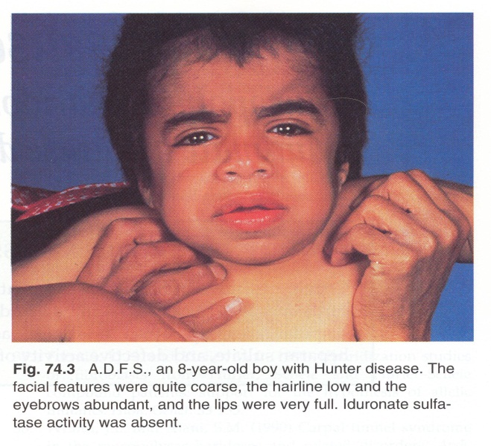
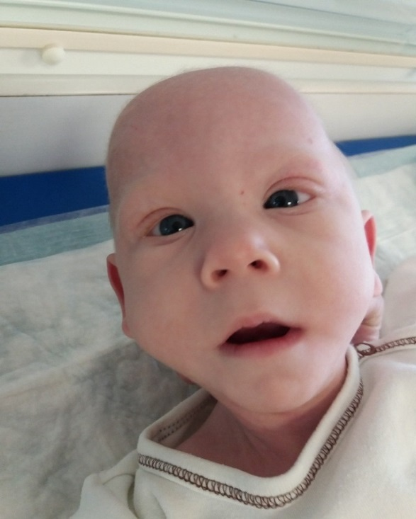
Nadváha (BMI 90.-97.percentil) a obezita (BMI>97.percentil)
Faciální dysmorfie

Slide 17
Bulbozní špička nosu
Heterochromie duhovek

Slide 18
Atypické bradavky – např. vpáčené
Dysplastické boltce, níže nasedající, rotované a malé či velké, malá brada

Slide 19
Hypogenitalismus, hypogonadismus, kryptorchismus, obojetný genitál

Slide 20
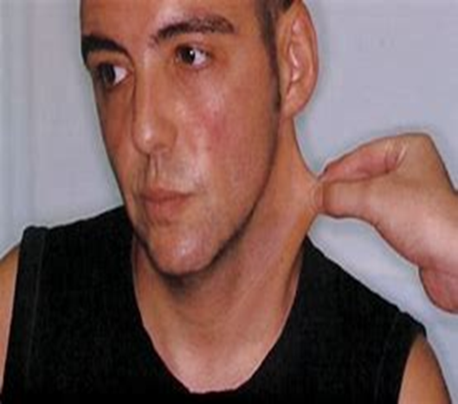
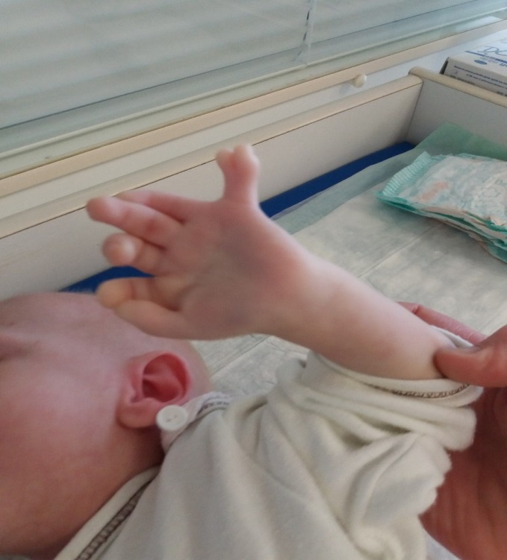
Cutis laxa, volná kůže
Arachnodaktylie, brachydaktylie, syndaktylie, polydaktylie, široké palce

Slide 21
Mikrodeleční syndrom
Např. Alagillův syndrom (ALGS), Prader Willi syndrom (PWS), Williams-Beueren syndrom
Typická facies
Typický výskyt vrozené srdeční vady
Může být mentální postižení různého stupně
Většinou vznikají jako mutace „de novo“, ale i jako zděděné mutace
Kazuistika dítěte s ALGS následuje v další části

Slide 22
Subtelomerické přestavby
Příčinou asi 7% mentálních retardací
Společný fenotyp: faciální dysmorfie, dysplastické boltce, anomálie dermatoglyfů, mikrocefálie,retardace růstu a vývoje
Vyšetření indikujeme u dysmorfních rysů a neobjasněné vývojové poruchy

Slide 23
Mozaikové afekce (cca 1% populace)
např. syndrom Sturge-Weber
Časně postzygoticky vzniklé mutace chromozomální či genové vedou k vývoji dvou a více buněčných linií s různou genetickou výbavou
Dochází k vývoji špatné funkce placenty či k vývoji malformací a anomálií
Přítomnost afekce jen v části buněk - afekce má klinicky méně závažný průběh oproti plné formě, kdy může být až letální

Slide 24
syndrom Sturge-Weber, GNAQ gen, 9q21.2
Makrocefálie
Hemangiomy
Mentální retardace
Křeče
Atrofie mozku
Glaukom

Slide 25
Syndromy chromozomální instability, imunodeficience a hypersenzitivity k mutagenům
Např. NIJMEGEN BREAKAGE SYNDROME; NBS, ataxia telangiectasia varianta V1
Enzymatická porucha na úrovni DNA vedoucí k poruše oprav DNA
Postihuje nejčastěji rychle se dělící buňky
Probandi mají vysoké riziko malignit

Slide 26
NIJMEGEN BREAKAGE SYNDROME; NBS, ataxia telangiectasia varianta V1, NBS1 gen, 602667.0001, 8q21.3
AR
Růstová retardace
Mikrocefálie, ustupující čelo
Odstáté boltce
Rozštěpové VVV
Atresie choan, konečníku
Porucha imunity, opakované infekce
Zvýšené riziko pro malignity
Pokles IQ s věkem, neurodegenerativní onemocnění

Slide 27
Syndromy z amplifikace trinukleotidů
Např. syndrom fragilního X chromozomu, FXS
Mají závislost na pohlaví rodiče, od kterého dítě mutaci zdědí
Přítomnost premutace u rodiče – přítomnost zmnožení počtu trinukleotidových opakování od normálního k abnormálnímu počtu (např.50-200)

Slide 28
Syndrom fragilního X chromozomu, FXS
Různě těžce vyjádřená mentální retardace, závisí na počtu repetic na chromozomu. IQ se nejčastěji pohybuje mezi 20-70.
Zvětšená varlata u chlapců (makroorchidismus)
Předčasné selhání funkce vaječníků, neplodnost
Dysmorfie obličeje, tj. protáhlý obličej, prominující brada a čelo, velké uši, které odstávají
Vpadlá hrudní kost
Poruchy chování

Slide 29
Kazuistiky - PKU, ALGS, HPP, SLOS, Angelmanův syndrom

